Slide 1
Výtvarná výchova
Giuseppe Archimboldo
Koláž

Slide 2
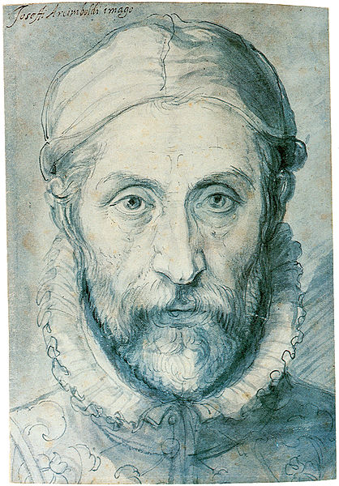
Giuseppe Archimboldo (1530-1593)
Italský malíř
Navrhoval vitráže do oken, fresky a tapiserie pro řadu italských renesančních katedrál
Císařem Rudolfem II. byl pozván na císařský dvůr do Prahy
http://cs.wikipedia.org/wiki/Soubor:Giuseppe_Arcimboldo.jpg

Slide 3
V Praze se pod vlivem renesanční atmosféry císařského dvora začala naplno pracovat malířova originální a groteskní fantazie.
Vynalezl typ podobizny, skládající se z malovaných zvířat, květin, ovoce a předmětů komponovaných do podoby lidské hlavy.
Některé obrazy jsou satirické portréty osobností od dvora, jiné jsou alegorické personifikace (Jaro, Léto a další).

Slide 4
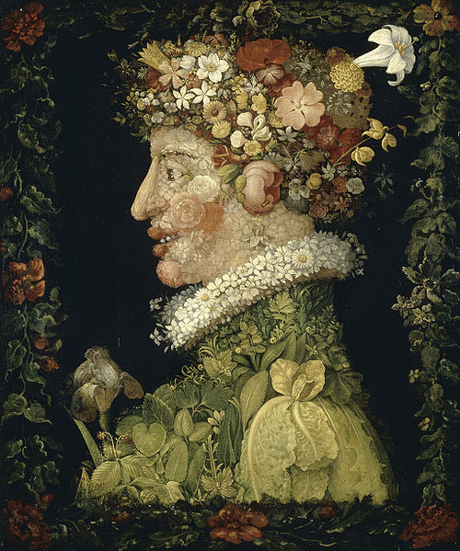
Giuseppe Archimboldo:
Jaro, 1573
http://cs.wikipedia.org/wiki/Soubor:Giuseppe_Arcimboldo_-_Spring,_1573.jpg

Slide 5
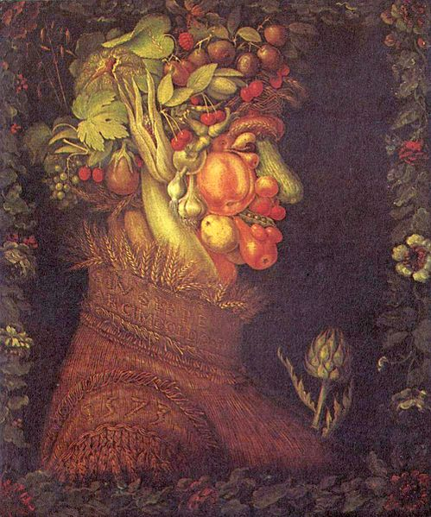
Giuseppe Archimboldo: Léto, 1573
http://cs.wikipedia.org/wiki/Soubor:Giuseppe_Arcimboldo_-_Summer,_1573.jpg

Slide 6
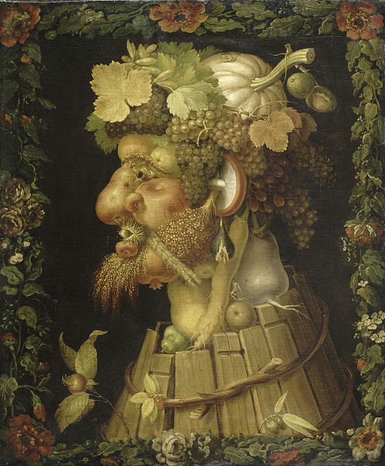
Giuseppe Archimboldo:
Podzim, 1573
http://cs.wikipedia.org/wiki/Soubor:Giuseppe_Arcimboldo_-_Autumn,_1573.jpg

Slide 7
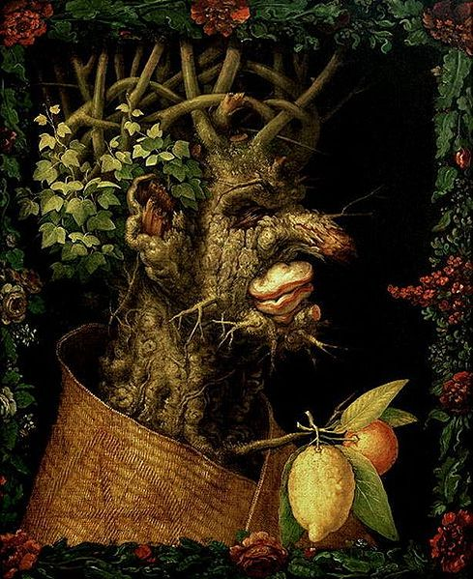
Giuseppe Archimboldo: Zima, 1573
http://cs.wikipedia.org/wiki/Soubor:Giuseppe_Arcimboldo_-_Winter,_1573.jpg

Slide 8
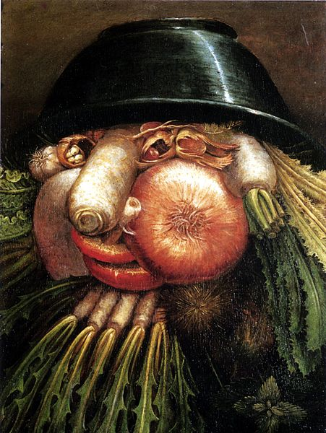
Giuseppe Archimboldo: Zelinář
http://cs.wikipedia.org/wiki/Soubor:Arcimboldo_Vegetables.jpg

Slide 9
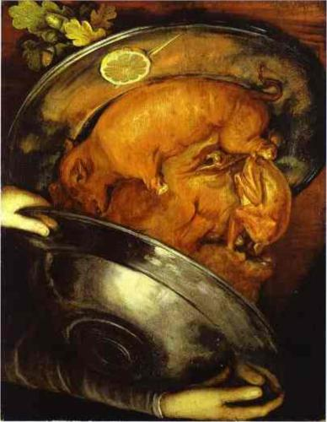
Giuseppe Arcimboldo: Kuchař
http://www.wikipaintings.org/en/giuseppe-arcimboldo/the-cook#close

Slide 10
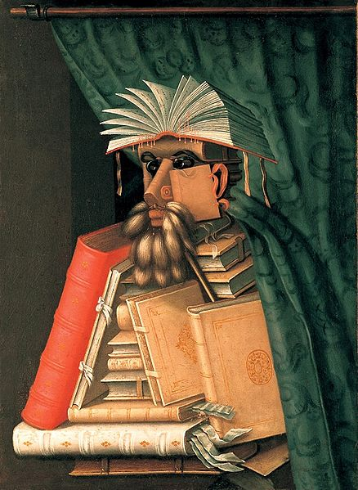
Giuseppe Archimboldo: Knihovník, 1570
http://cs.wikipedia.org/wiki/Soubor:Arcimboldo_Librarian_Stokholm.jpg

Slide 11
Za finanční podporu se malíř císaři odvděčil ojedinělým portrétem, na němž panovníka zvěčnil jako antického boha Vertumna (bůh změny, ročních období, růstu rostlin, zahrad a ovocných rostlin)

Slide 12
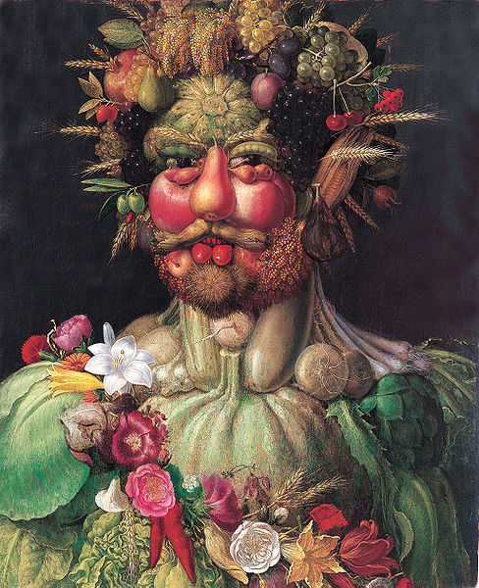
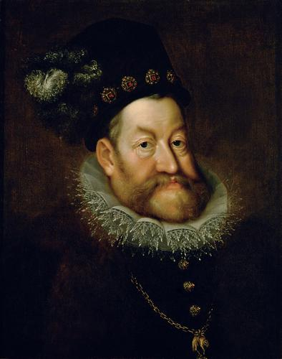
Giuseppe Archimboldo: Vertemnus, 1591-2
Oficiální portrét Rudolfa II.
(Hans von Aachen, 1606-1608)
http://cs.wikipedia.org/wiki/Soubor:Arcimboldovertemnus.jpeg
http://cs.wikipedia.org/wiki/Soubor:Hans_von_Aachen_003.jpg

Slide 13
Úkol pro tebe:
Vytvoř koláž - lidský obličej ve stylu děl Giuseppe Archimbolda.
Budeš potřebovat bílý papír, nejlépe tvrdý formátu A3. Pokud nemáš může být A4, nebo jakýkoliv papír.Časopisy, letáky, katalogy, kalendáře, nůžky, lepidlo a dobrou náladu.

Slide 14
V časopisech, letácích katalozích a kalendářích vyhledej obrázky na jedno téma (např. ovoce, zelenina, jídlo, oblečení, nábytek, lidské postavy, zvířata apod.)
Obrázky pozorně vystřihuj, dbej na detaily.
Snaž se vystříhat co nejvíce obrázků na vybrané téma.

Slide 15
Z obrázků se pokus vytvořit koláž – lidskou hlavu.
Využívej tvaru i barvy vystříhaných obrázků.
Poskládané obrázky pozorně nalep na karton.

Slide 16
VÝSTUP:
.HOTOVÉ DÍLO MI VYFOŤ A POŠLI NA MAIL
anna.podlucka@seznam.cz – do poznámky mi napiš své jméno a příjmení (někteří máte tak zvláštní názvy emailů, že z toho nepoznám o koho se jedná).
Pokud nemáš možnost dílo vyfotit a poslat, doneseš ho v listopadu, když se vrátíme do školy.

